Slide 1
Reaktionstester
/** * Daniel Tamm * 21.01.2019 * Projekt * Eingebettete Software */

Slide 2
Reaktion reakt();
Einschaltsequenz
Startsequenz
Headerdatei
Spiellogik

Slide 3
reakt.startUp();
void Reaktion::startUp(){
turnOnAllLEDs(100);
turnOffAllLEDs(200);
turnOnAllLEDs(100);
turnOffAllLEDs(200);
turnOnAllLEDs(100);
turnOffAllLEDs(200);
}

Slide 4
void Reaktion::startUp(){
turnOnAllLEDs(100);
turnOffAllLEDs(200);
turnOnAllLEDs(100);
turnOffAllLEDs(200);
turnOnAllLEDs(100);
turnOffAllLEDs(200);
}
void Reaktion::turnOnAllLEDs(int possibleDelay){
for(int i = _minPin; i<=_maxPin; i++){
digitalWrite(i, HIGH);
delay(possibleDelay);
}
}

Slide 5
reakt.startSequence();
if(!afterStartSeq && isReady && reakt.readButton() == HIGH){
reakt.startSequence();
}

Slide 6
if(!afterStartSeq && isReady && reakt.readButton() == HIGH){
reakt.startSequence();
}
void Reaktion::startSequence(){
isReady = false;
int delay_time = rand()%(_max_delay-_min_delay + 1) + _min_delay;
int tillLow = rand()%(_max_delay_low - _min_delay_low + 1) + _min_delay_low;
int i = _minPin;
int j = _maxPin;
while(j - i > 0){
digitalWrite(i++, HIGH);
digitalWrite(j--, HIGH);
delay(tillLow);
}
digitalWrite(i++, HIGH);
delay(tillLow);
turnOffAllLEDs(0);
}

Slide 7
#ifndef Reaktion_h
class Reaktion{
public:
Reaktion(int minPin, int maxPin, int button_in, int min_delay, int max_delay, int min_delay_low, int max_delay_low);
void startSequence();
{…}
void showResult(int result);
void startUp();
bool readButton();
private:
int _minPin;
int _maxPin;
{…}
bool isReady;
bool afterStartSeq;
};

Slide 8
void loop()
if(reakt.readButton() == HIGH && afterStartSeq){
elapsedTime = millis() - startTime;
reakt.blink();
reakt.showResult(elapsedTime);
delay(5000);
reakt.turnOffAllLEDs(500);
isReady = true;
afterStartSeq = false;
}else if(!afterStartSeq && isReady && reakt.readButton() == HIGH){
reakt.startSequence();
afterStartSeq = true;
startTime = millis();
}

Slide 9
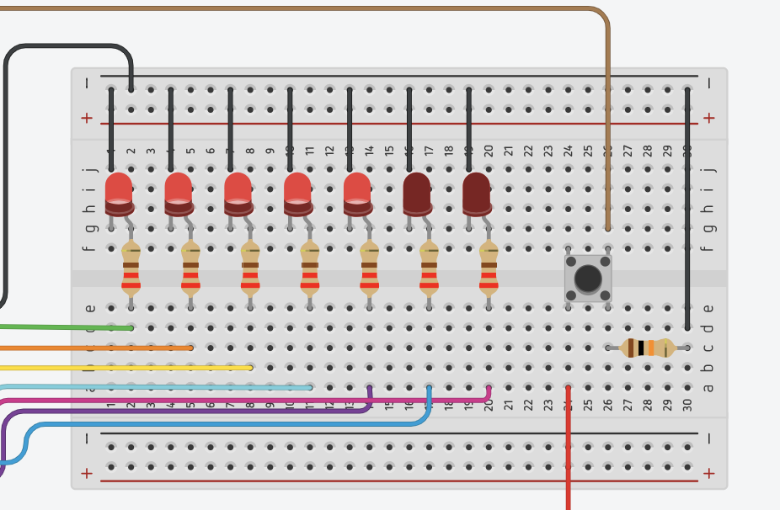
Spielergebnis

